Slide 1
A-1. 新規事業概要
必須
提出用
① | 新規事業タイトル
② | “誰”の”どんな”課題を解決したいか？
③ | 事業を象徴する写真かイラスト

Slide 2
A-1. 新規事業概要
必須
サンプル
① | 新規事業タイトル
プログラム未経験者が15時間で習得！Excel特化型Pythonプログラミング研修
② | “誰”の”どんな”課題を解決したいか？
「業務効率化をしたいがIT技術者が社内にいない。システム導入のような大規模なDXではなく、Excelベースでの運用は変えずに業務効率化を実現したい」という「経営者」
③ | 事業を象徴する写真かイラスト
×
15時間

Slide 3
A-2. 新規事業概要
必須
提出用
④ | 備考

Slide 4
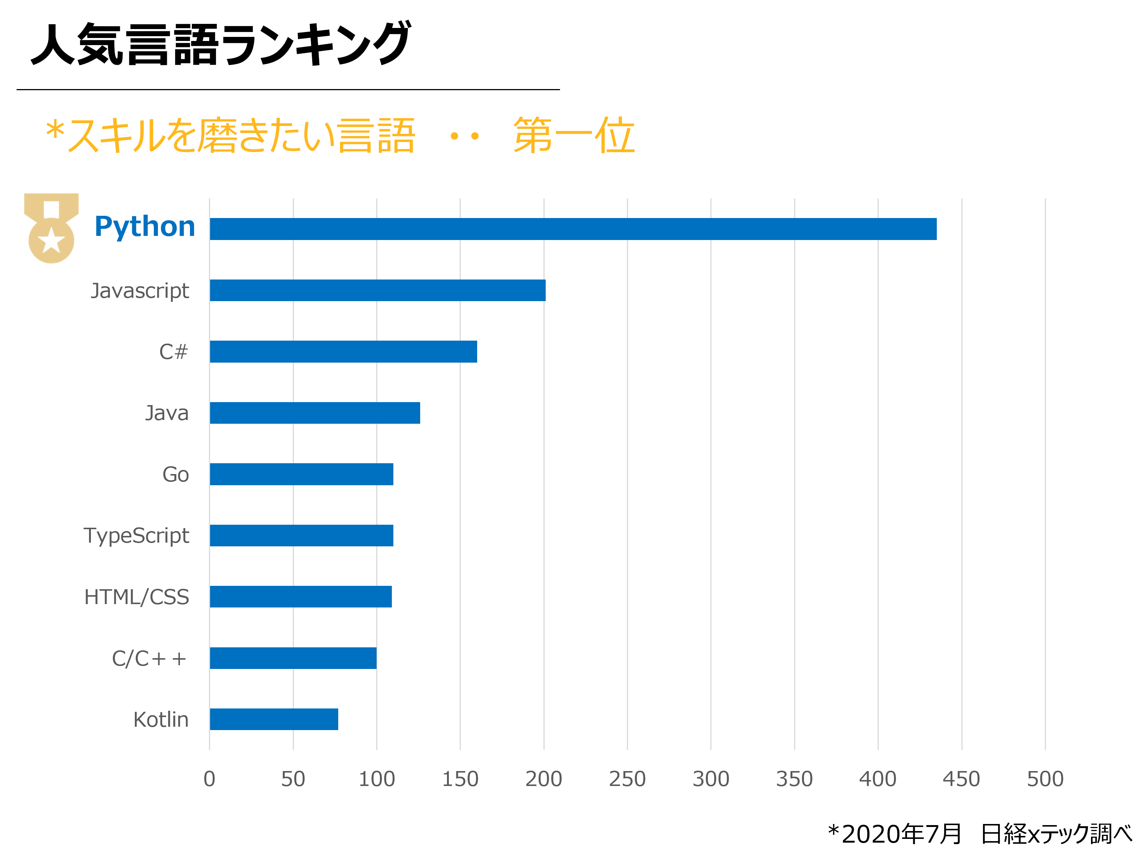
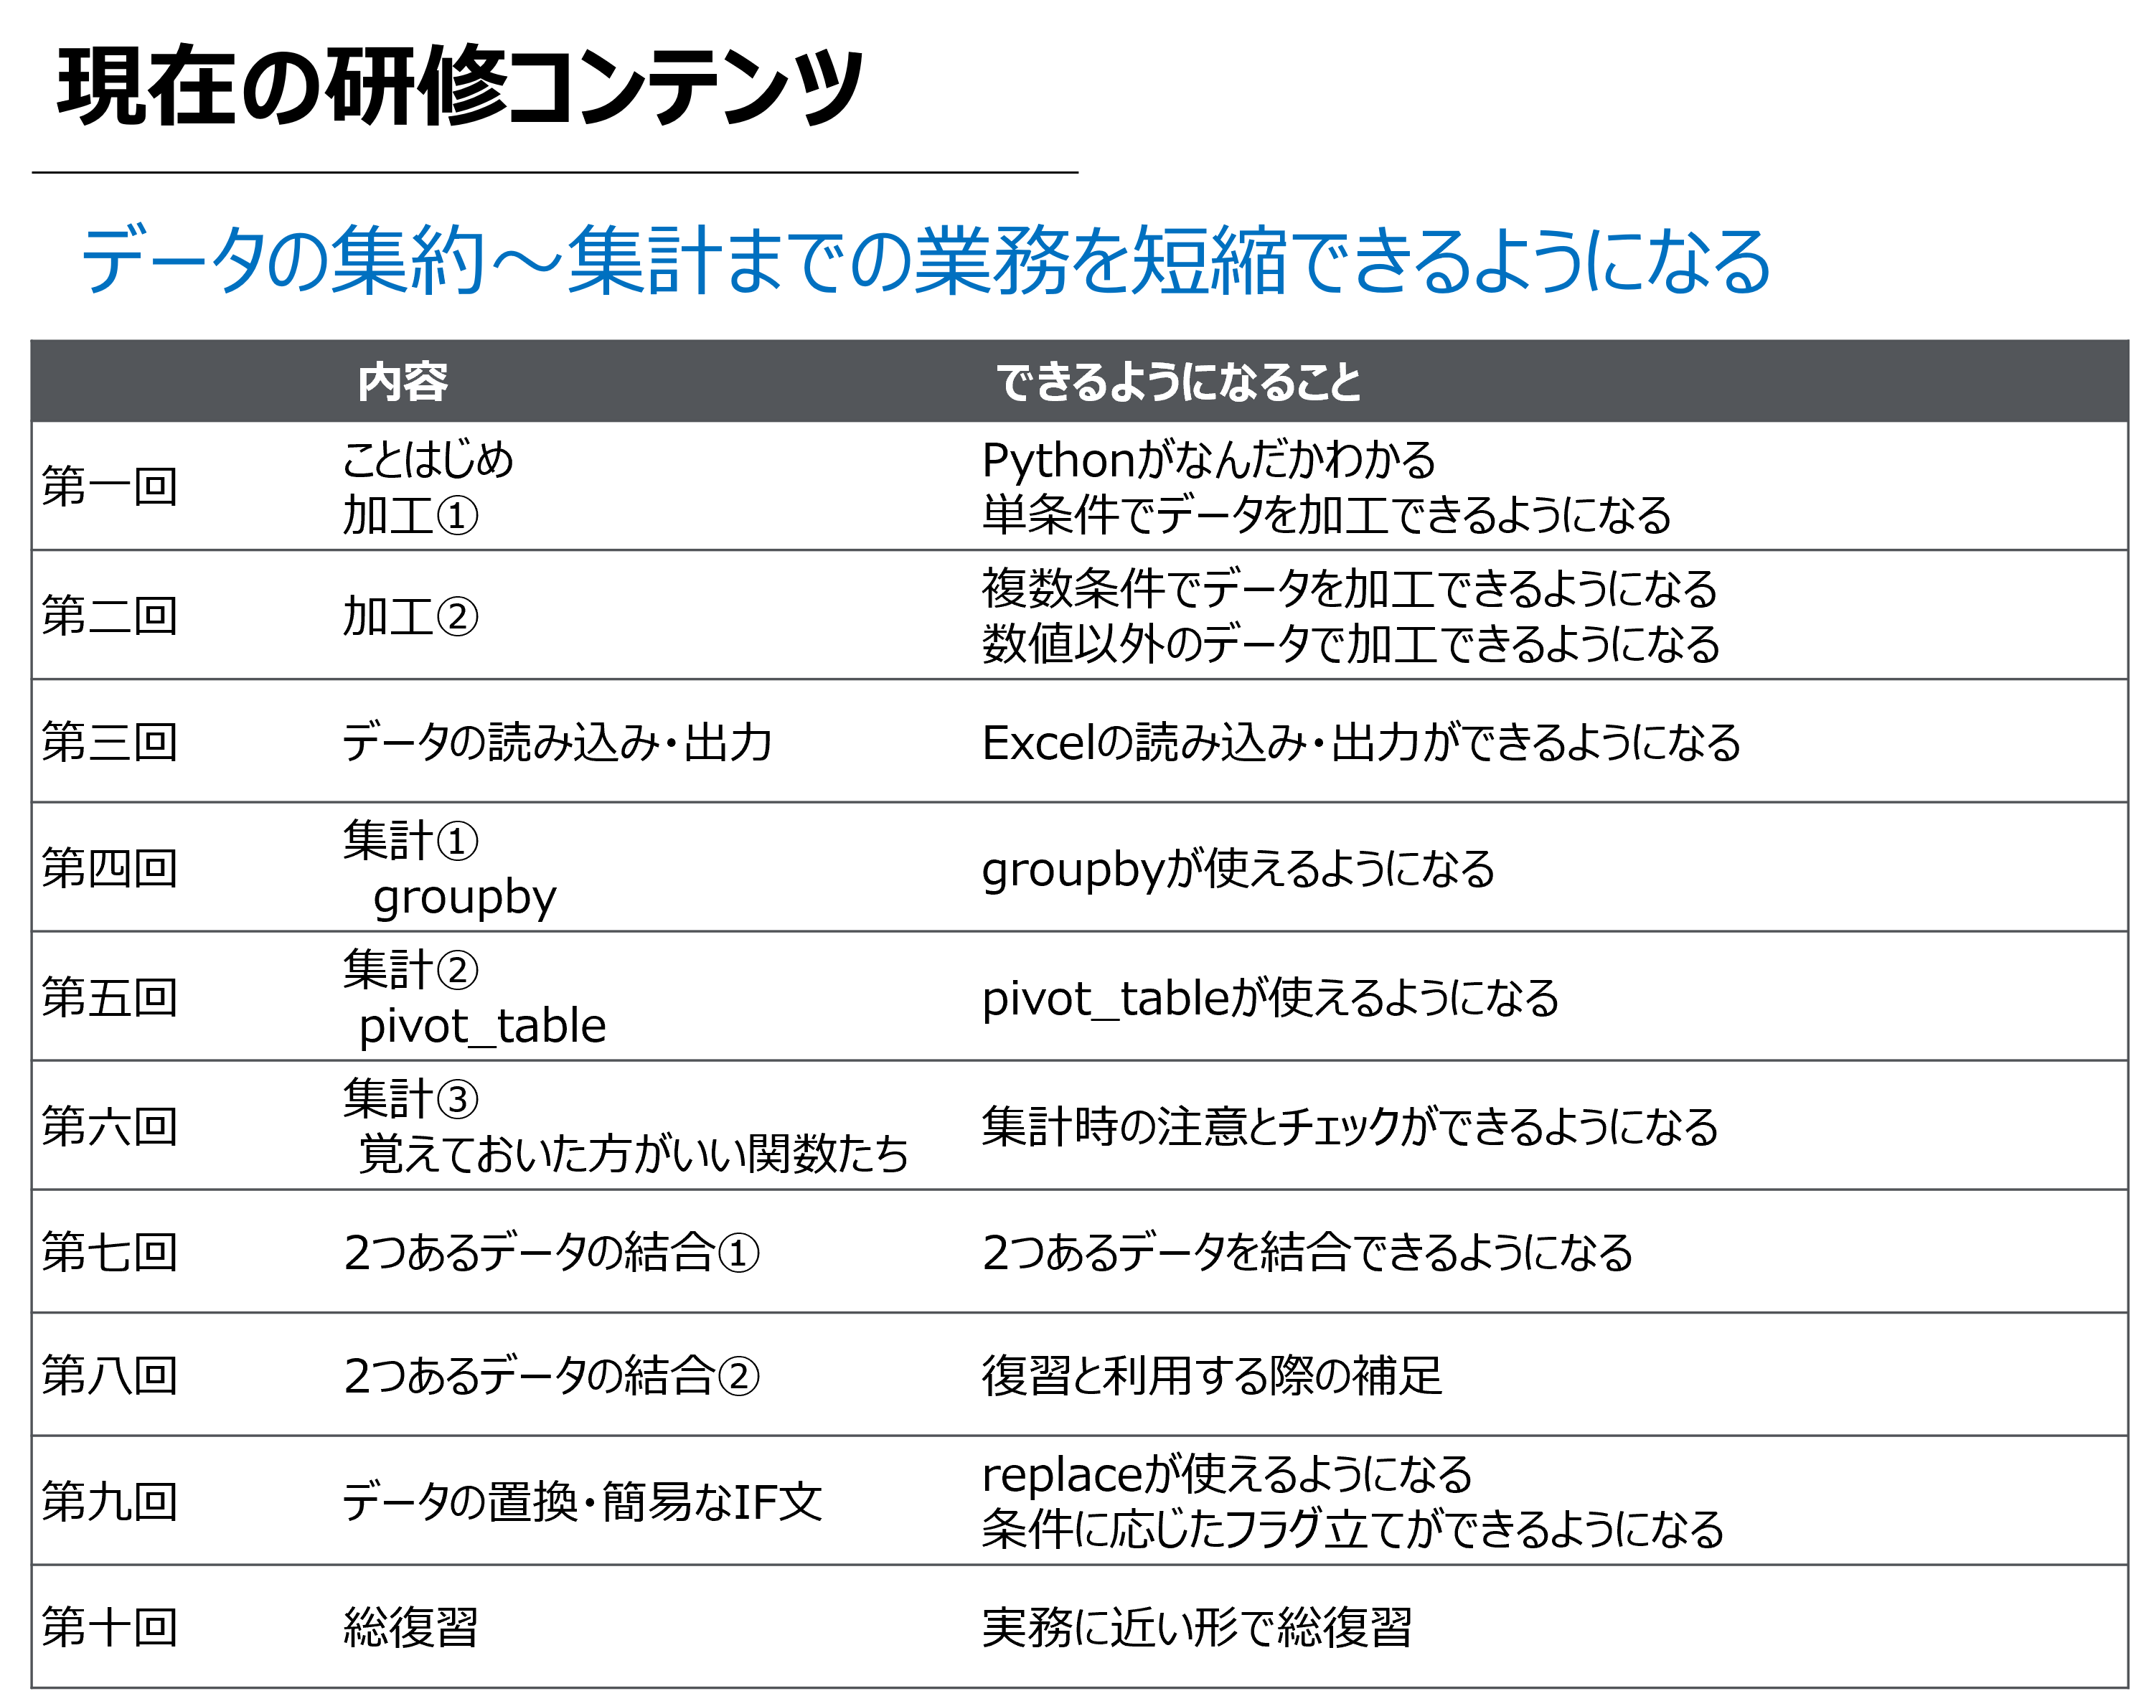
A-2. 新規事業概要
必須
サンプル
④ | 備考

Slide 5
B. ビジネスモデル
任意
提出用
⑤ | ビジネスモデルの図解
利用者
事業
事業者

Slide 6
B. ビジネスモデル
任意
サンプル
⑤ | ビジネスモデルの図解
利用者
経営者
従業員
オンライン授業
×
事業
15時間
¥
販売
講師
研修コンテンツ
業務委託
開発・改善
事業者
湘南ベルマーレ

Slide 7
C. ターゲット市場
任意
提出用
⑥ | ターゲット市場の図解
■ターゲットの属性 ■市場規模
最大ターゲット市場
コアターゲット市場
■コアターゲットの属性 ■市場規模

Slide 8
C. ターゲット市場
任意
サンプル
⑥ | ターゲット市場の図解
■ターゲットの属性 ・ホームタウン内の従業員数10名以上の企業（約2万2,000社） ■市場規模 ・33億円
最大ターゲット市場
コアターゲット市場
■コアターゲットの属性 ・小田原市橘商工会に所属する3,000社の経営者の皆様の内、従業員10名以上（10％と仮定）の企業＝300社 ■市場規模 ・4,500万円（顧客：300社×単価：15万円）

Slide 9
D. 収益構造
任意
提出用
⑦ | 収益構造の図解
■売上
■コスト

Slide 10
D. 収益構造
任意
サンプル
⑦ | 収益構造の図解
■売上（単価） ・受講者一人当たりの売上：15万円 （1.5時間の授業×10回） ・講義一回当たりの最大受講者数：4名 ＝15万円×4名 ・売上合計：60万円
■コスト ・講師費用：30万円 ・Zoomアカウント費用：6千円 ■利益 ・29万4,000円

Slide 11
E. クラブで取組む意義
任意
提出用
⑧ | 解決される社会課題
⑨ | クラブとの親和性

Slide 12
E. クラブで取組む意義
任意
サンプル
⑧ | 解決される社会課題
・事務従事者の方にITリスキリングを行うことで、キャリアアップへのお悩みを解消することができる。 （市場価値上昇→待遇上昇）
⑨ | クラブとの親和性
・ホームタウンでクラブを応援してくれる事業者の皆さまと相互支援の関係性を作ることができる。 ・地域企業経営者がクラブを運営している強みをコンテンツ開発やセールスに生かすことが出来る。 ・3市8町とのコネクションや90社以上のスポンサー企業、商工会との連携協定を生かして販促活動ができる。

Slide 13
F. 運用体制
任意
提出用
⑩ | 運用体制の図解
■リーダー ■役割
■メンバー ■役割
■メンバー ■役割

Slide 14
F. 運用体制
任意
サンプル
⑩ | 運用体制の図解
■リーダー ・〇〇 〇 ■役割 ・営業活動、Web集客、事務局運営
■メンバー ・〇〇 〇 ■役割 ・講師、コンテンツ開発

Slide 15
©図解総研 (Licensed under CC BY 4.0)
ビジネスモデル
図解ツールキット
配布版
2022.08.09 更新 Ver.5.1
注：本ツールキットはダウンロードしてpower pointでお使いいただくか、コピーを作成いただきgoogleスライドで編集いただくものです。
編集権限の付与は行なっておりませんのであらかじめご了承ください。

Slide 16
主体とは？
矢印とは？
補足とは？
図解はこの３つの要素でつくられている
ビジネスにおける重要な関係者・物のこと
主体の間を流れる重要な関係性のこと
主体や矢印だけでは描ききれない重要な情報のこと
1
2
3
モノの流れ
利用者
4
5
6
カネの流れ
ビジネスモデルで重要な情報を補足コメントとして入れる
¥
事業
情報の流れ
7
8
9
事業者
入れ子
主体は3×3の9マスにおさめるルール。上から3段の構造で、上段は利用者、中段は事業、下段は事業者を置く共通の形式になっている。
モノ・カネ・情報はそれぞれマークがつく。入れ子の場合は包含されるほうに●がつく。必ず存在するわけではない流れには点線を使う。
なぜこの主体があるのか？なぜこの矢印があるのか？この固有名詞はどんな意味か？など、初めて見た人にもわかりやすいように書く。

Slide 17
ビジネスモデル図解ツールキット
主
体
←イメージに近いものを配置すればOK 正解があるわけではない
¥
ヒト
会社
カネ
モノ
情報
スマホ
店舗
その他
矢
印
モノの流れ
カネの流れ
モノの流れ
情報の流れ
補
足
関係性の矢印の
意味を説明する
コメント
カネの流れ
説明がないと理解が成り立たない
コメントを入れる
¥
¥
¥
¥
情報の流れ
コメントは
14px以上で
補足的に入れる
コメントは吹き出しに入れる
また、感動するポイントもなるべく入れる
従属関係
¥
カネやモノの流れの時も同様
コメントの位置は
上下どちらでも可
見やすい方で
A
B
BはAに属して
いることを表す
全
体
ビジネスモデル図解は、そのビジネスにおいて最も重要な経営資源や価値の流れを可視化するためのツール（3×3におさめるルール）

Slide 18
図解をよむ７つのステップ
まずは中央の縦列をみる
1
6
だれに？ その事業はだれのためにおこなわれるのか？
なにを？ なにが事業としておこなわれるのか？製品が入ることも
だれが？ だれがその事業をおこなっているのか？
情報の流れ
そして四隅をみる
1
だれが関係？ 提携している企業や、重要な 関係会社はいるか？
5
2
利用者
関係者など
カネの流れ
¥
モノの流れ
情報の流れ
3
情報の流れ
7
4
2
5
さらに矢印(や補足)を見る
情報の流れ
次に中央の横列をみる
何が価値か？ 利用者は何を価値と感じ対価を支払っているか？（利用者にとっての経済合理性）
どう稼ぐか？ 事業者はどういう価値でこの事業の経済合理性を支えるか？（事業者にとっての経済合理性）
どんな流れがある？ モノ・カネ・情報の流れがどうなっているか？
4
7
利用者の価値
事業名
事業者の価値
5
カネの流れ
¥
¥
カネの流れ
6
3
主体が入らないことも 必ずしも3×3のすべてのマスが埋まっている必要はない
×
※4,5についてはビジネスモデル2.0図鑑ではルール化していなかったが、その後多くのワークショップを開催する中で意味を加えたもの。利用者と事業者の双方の視点での経済合理性を確認することができる。
関係会社など
●●株式会社
※この図はサンプルです。特定のビジネスを指すわけではありません

Slide 19
Spotify：サブスクかつフリーミアムの音楽ストリーミングサービス
月に2億人以上が
利用しているサービス
図解の例
利用者
ユーザー
課金すると広告が非表示になるフリーミアムなモデル
広告を聞くことで
無料になる
月額課金
¥
サービス
広告の配信
事業
曲配信
アーティスト
Spotify
広告
再生
報酬
¥
運営
¥
¥
売上
出稿
¥
¥
事業者
契約料
広告費
レーベル
Spotify Technology
広告主

Slide 20
事業名：事業のひとこと説明
※こちらのシートをコピーして
編集すると便利です
図解の例
情報の流れ
利用者
利用者
関係者など
ビジネスモデルで重要な情報を補足コメントとして入れる
¥
カネの流れ
¥
情報の流れ
情報の流れ
カネの流れ
モノの流れ
ビジネスモデルで重要な情報を補足コメントとして入れる
情報の流れ
事業
利用者の価値
事業名
事業者の価値
カネの流れ
¥
運営
¥
¥
売上
情報の流れ
¥
¥
ビジネスモデルで重要な情報を補足コメントとして入れる
事業者
カネの流れ
カネの流れ
関係会社など
事業者
関係会社など

